Slide 1

URBANIZATION
SHEIN与希音村
_{25368082 邵鹏翔}
_{2026年6月10日}

Slide 2

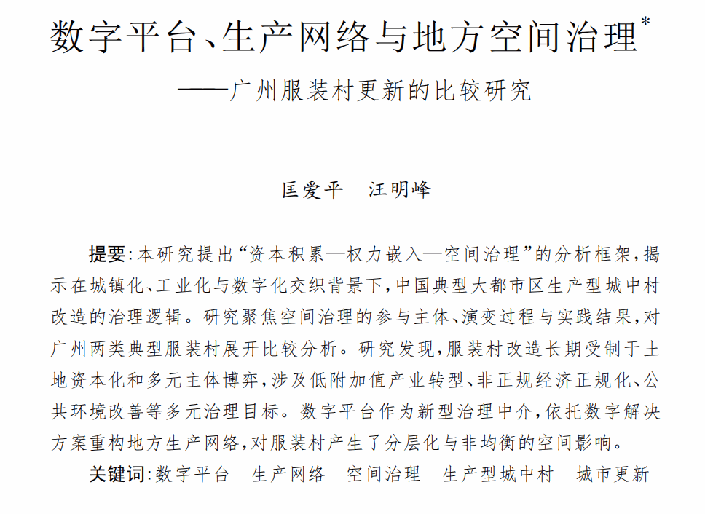
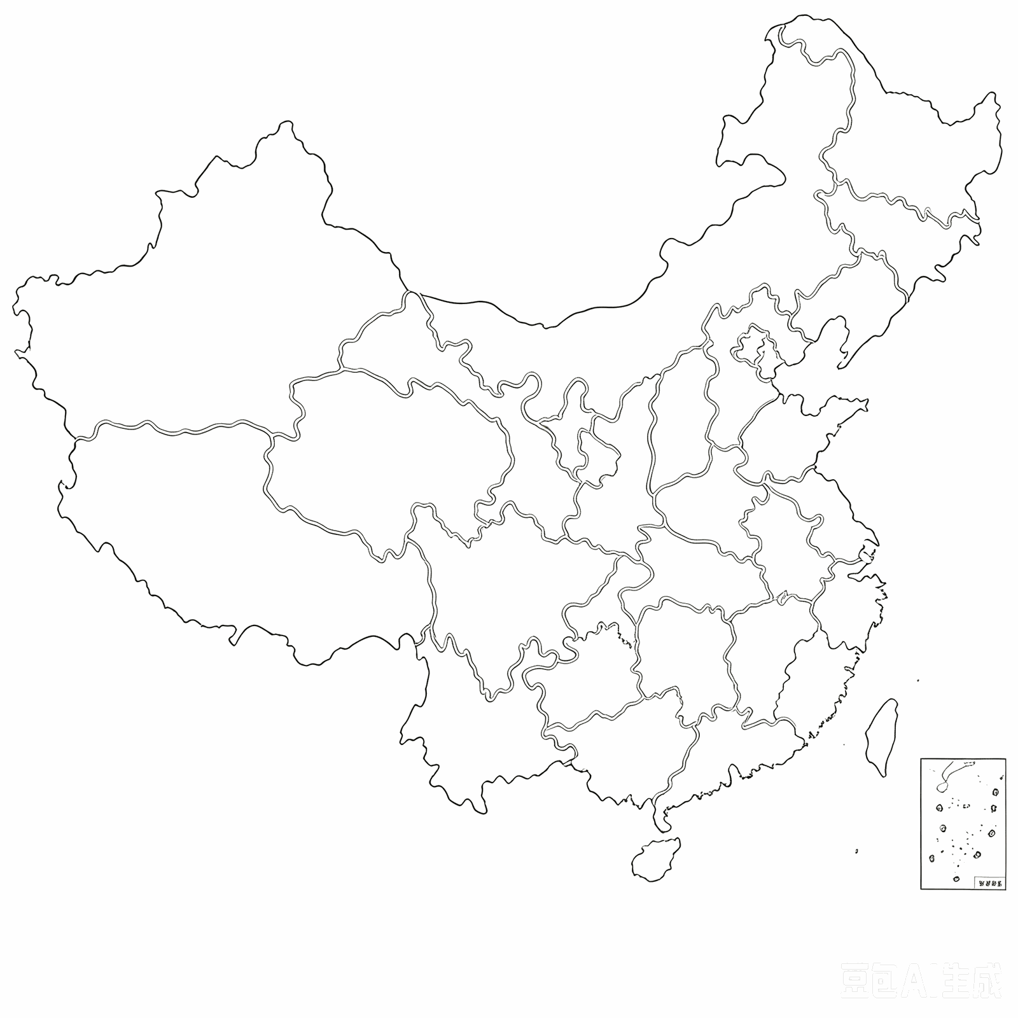
选题拟探讨的问题
THE PROBLEM THAT THE SELECTED TOPIC INTENDS TO DISCUSS
跨境电商平台如何塑造和重构地方生产网络
How cross-border e-commerce platforms shape and restructure local production networks
选题参考文献《数字平台、生产网络与地方空间治理——广州服装村更新的比较研究》。本报告将以学术层面、现实层面、案例与数据、趋势分析四个层面展开。
研究对象：广州番禺区希音村
学术层面
现实层面
案例与数据
趋势分析

Slide 3
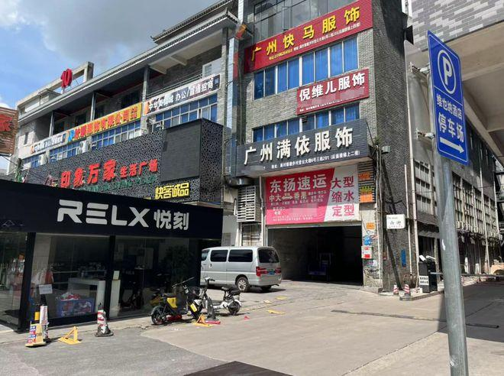
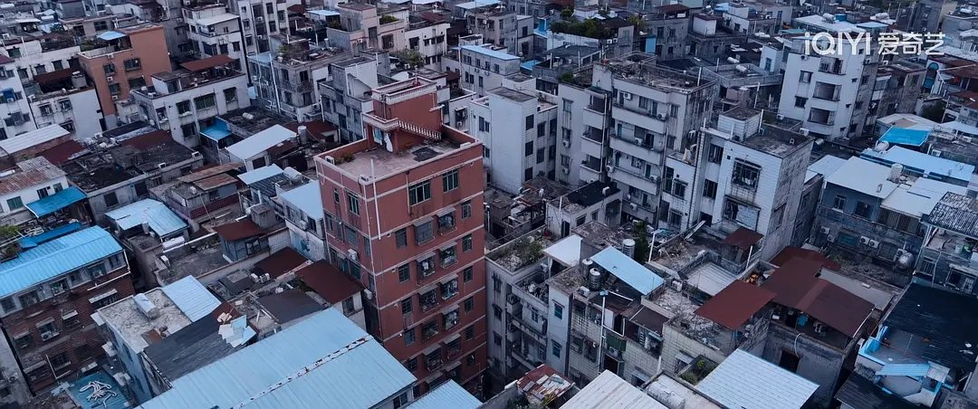


希音村
番禺区南村镇
跨境电商巨头SHEIN（希音）供应链的发源地和核心，方圆数公里内聚集了上千家制衣厂，形成了以其为核心的服装产业集聚区。
韩寒导演电影《四海》截图
希音村实拍
学术层面
现实层面
案例与数据
趋势分析

Slide 4
历史与制度背景
01
03
中央和地方的税收再分配
平衡事权和财权
1994分税制改革
02
土地制度
开放外贸
社会主义公有制土地制度
国家所有和集体所有
外贸顺差
带来产业订单与外汇
学术层面
现实层面
案例与数据
趋势分析

Slide 5
《数字平台、生产网络与地方空间治理——广州服装村更新的比较研究》
理论依据
城市增长机器理论
由约翰·R.洛根与哈维·L.莫洛奇提出，核心观点是城市本质是一部追求增长的机器，其发展动力源于围绕空间开发的利益共同体——“增长联盟”，该联盟以政府和房地产商为核心，通过土地开发与房地产建设推动城市增长，但这一过程可能加剧社会不平等与空间分层。
分析框架
资本积累—权力嵌入—空间治理
平台的介入推动形成了正规工厂与家庭作坊共存且相互依赖的生产体系，塑造了“半科层—半市场”的混合制度框架，最终对服装村的空间治理产生非均衡影响。
学术层面
现实层面
案例与数据
趋势分析

Slide 6
《数字平台、生产网络与地方空间治理——广州服装村更新的比较研究》
过去：城中村生产集群本地人和外地依靠亲缘的商业团队，村委会既担任管理也参与分红，资本和权力的合谋，治理难度大。
治理方案：政府提供补贴，疏解空间
现在：SHEIN提供订单与数字转型， 将希音村改造成 半科层——半市场 的平台，将生产线扩大至外延，并且修正打板、样衣流程，将希音村规范化
治理方案：由平台参与监视、平台的分级治理与标准化规制推动局部的产业转型与空间优化
三赢
学术层面
现实层面
案例与数据
趋势分析

Slide 7
希音的发展史
一个关于如何运用和数字化重构番禺区南村镇的故事
创始人许仰天
买下SHEINside的域名
搬迁至广州
搭建“柔性生产”供应链
启动了供应链全球本地化的战略，在土耳其等地开始布局
2018
2023
2024
2012
2014
2022
SHEIN开始推广应用数码热转印技术，这是一种零水耗的环保印花工艺
SHEIN开启了对供应链改造的3.0阶段
预估市值下降、上市受阻
仍然在推进全球化进程
学术层面
现实层面
案例与数据
趋势分析

Slide 8

希音全球供应链
90%
学术层面
现实层面
案例与数据
趋势分析

Slide 9
财务数据变化
_{minimal presentation}
数据来源：新加坡披露、投资者披露
学术层面
现实层面
案例与数据
趋势分析

Slide 10
上市受阻
_{minimal presentation template}
1
2022纽约上市冲击失败
A peep at some distant orb has power to raise and purify our thoughts.
2
2023伦敦上市受阻
A peep at some distant orb has power to raise and purify our thoughts.
2024香港上市悬停
A peep at some distant orb has power to raise and purify our thoughts.
3
学术层面
现实层面
案例与数据
趋势分析

Slide 11
上市受阻缘由分析
_{minimal presentation}
外部环境：全球贸易摩擦加剧，地缘政治与海外贸易壁垒提升经营不确定性。
行业困境：快时尚赛道竞争白热化，增长空间收窄，且面临可持续发展相关舆论争议。
自身短板：核心供应链依托希音村中小工厂，用工、生产合规性不足；营收走高但利润波动剧烈，盈利稳定性弱；海外
供应链布局进一步放大运营风险。
监管壁垒：欧美、香港等资本市场对 ESG、数据安全、信息披露要求严苛，企业暂未达到合规标准
学术层面
现实层面
案例与数据
趋势分析

Slide 12
地方政府监管者视角
深化政企协同治理模式
延续政府与 SHEIN 联合管控的半科层 - 半市场治理体系，依托平台分级规则规范村内上千家生产企业，同时优化城中村空间规划，在不大规模拆迁的前提下完成产业空间升级。
引导产业绿色与数字化转型
以 SHEIN 环保印花工艺、柔性供应链为标杆，在区域服装产业内推广绿色生产技术与数字化管理模式，整体提升产业竞争力与合规水平。
完善跨境与合规配套服务
针对全球贸易摩擦、企业上市受阻等问题，优化跨境通关、财税服务，协助企业及上下游厂商补齐海内外合规短板，护航全球化布局。
学术层面
现实层面
案例与数据
趋势分析

Slide 13
创业者视角
重塑供应链，前置合规与 ESG 布局
摒弃纯作坊式集群模式，搭建标准化柔性供应链，统一生产、环保、用工规范，从源头规避合规风险。
平衡规模与盈利，稳定财务基本面
拒绝盲目低价扩张，优化盈利结构，平滑利润波动，夯实长期经营与资本运作基础。
稳健全球化，主动适配海外监管
分步拓展海外市场，提前对接各地贸易、数据、劳工法规，降低地缘与监管壁垒。。
学术层面
现实层面
案例与数据
趋势分析

Slide 14
投资者视角
理性看待估值与上市风险
SHEIN 多次海外上市遇阻、市值波动明显，需正视资本市场退出不确定性，避免盲目重仓。
重点跟踪供应链升级成效
将供应链 3.0 改造、海外本地化布局作为核心研判依据，两大战略是企业未来增长的关键，需持续跟进落地进度。
分散投资降低风险
不单一押注 SHEIN 主体，可分层布局希音村头部工厂、跨境物流、海外配套项目等上下游业态，对冲单一标的风险。
学术层面
现实层面
案例与数据
趋势分析

Slide 15
在城中村，做生意和做人是一回事；信任不是靠合同，是靠天天见面、互相帮衬磨出来的。
我们今天失去的，正是城中村最珍贵的：在“附近”里，面对面建立真实关系的能力。
——项飙《浙江村：跨越边界的社区》
学术层面
现实层面
案例与数据
趋势分析

Slide 16

Q＆A

